Slide 1

การ pass data จาก parent ไป child: เทคนิค defineProps()

Slide 2
วัตถุประสงของ defineProps
parent สามารถส่งข้อมูลได้แก่ ค่า constant, variable , object ไปยัง child component ได้ โดยการส่งข้อมูลมีลักษณะ one-way data flow
ข้อมูลที่ parent ส่งให้ child ไม่สามารถแก้ไขข้อมูลที่ parent ส่งไม่ให้ได้
ในมุมมองของ Parent เรียกว่า การกำหนด property ให้กับ child component
เรียกข้อมูลที่รับจาก Parent ว่า ตัวแปร property

Slide 3
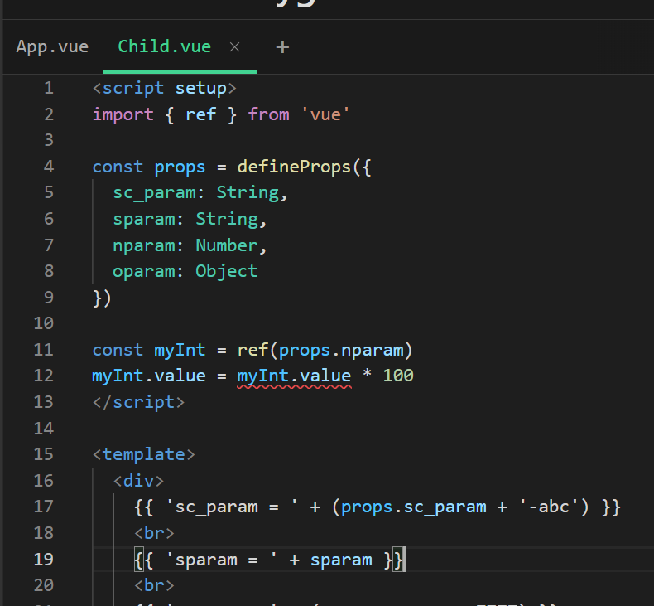
1. ขั้นตอนในการสร้าง Child component ที่รองรับ parameter
สร้างตัวแปร property เพื่อรับข้อมูล
จาก parent ด้วย
คำสั่ง defineProps()
เรียกขั้นตอนนี้ว่า “สร้าง property”

Slide 4
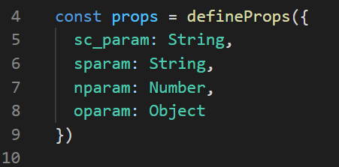
1. Parent เรียกใช้งาน
Parent component
Child component
<Child
<!-- "1a1“ : static string -->
sc_param="1a1"
<!-- "str_var“ string variable -->
:sparam="str_var"
<!-- "123“ number -->
:nparam=“num_var"
<!– "obj_var“ object variable -->
:oparam="obj_var"
/>

